Slide 1
Тошкент Тиббиёт Академияси Ижтимоий фанлар кафедраси
Президент сайлов демократик янгиланиш ва илоҳатлар кўзгуси
Тошкент 2016

Slide 2
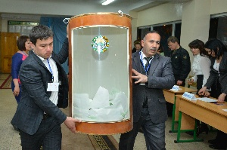
1. Демократик жамиятда сайловларнинг ўрни ва роли.
Маълумки, сайлов ҳуқуқи бутун дунёда умумэътироф этилган энг муҳим ва конституциявий сиёсий ҳуқуқлардан бири бўлиб, у фуқароларга нафақат вакиллик органларини ташкил этиш, балки бунқай органларга ўз вакилларини юбориш, давлат бошлигини сайлаш имкониятини ҳам беради. Фуқаролар томонидан уларнинг сайлов ҳуқуқларининг ҳеч тўсиқсиз амалга оширилиши уларнинг давлат бошқарувида иштирокининг энг муҳим шаклларидан бири ҳисобланади.

Slide 3
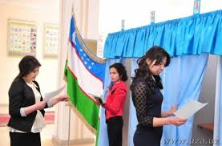
Фуқароларнинг бевосита сайлов жараёнида, ўзлари эркин сайлайдиган вакиллари орқали мамлакатни бошқаришда қатнашиш ҳуқуқининг амалга оширилиши учун яратилган имкониятга қараб, у ёки бу давлат қай ҳаражада демократик тамойиллар асосида яшаётганлигига баҳо бериш мумкин.

Slide 4
Ҳозирги даврда демократик сиёсий тартиб жорий дилинган мамлакатлар сиёсий-ҳуқуқий тизимининг асосий доидасига айланган сайлаш ва сайланиш ҳуқуқи ўзининг узоқ ўтмишига эга. Давлатнинг алоҳида ваколатга эга бўлган айрим органларини ва мансабдор шахсларини сайлаш қадимги даврларда Хитой, Ҳиндистон, Афина, Рим каби мамлакатларда расм бўлган.

Slide 5
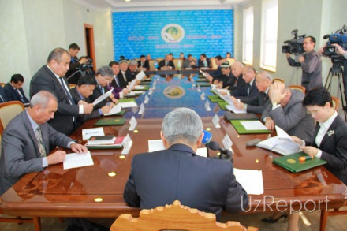
Ўзбекистон Республикасида демократик ҳуқуқий давлатни барпо этиш ва фуқаролик жамияти асосларини шакллантиришга қаратилган изчил ислоҳотлар ўтказиб келинмоқда. Бу ислоҳотлар давлат ва жамият ҳаётининг барча жабҳаларини қамраб олган.

Slide 6
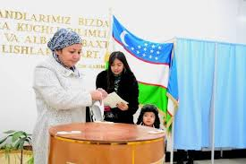
Демократик давлат фуқароларнинг эркинлиги ва ҳурфикрлилигига асосланган фуқаролик жамияти демократиясининг муҳим ажралмас қисмидир. Мазкур давлатнинг легитимлилиги асосини эса халқ суверенитети ташкил этади. Ўз навбатида, халқ суверенитетининг амалда намоён бўлишининг асосини сайловлар орқали ташкил этилган давлат ҳокимияти ифода этади.

Slide 7
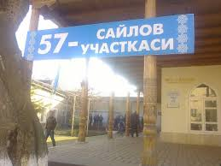
Сайловлар демократияни амалга оширишнинг бевосита шакли бўлиб, фуқароларни уюшган ҳолда ўзлари яшаб турган давлат ва жамиятни бошқариш жараёнларига сафарбар этади. Бунда фуқаролар ҳар қандай жараённинг иштирокчиси бўлганидек, сайлов жараёнида иштирок этиб ўзига сиёсий тажриба орттирадилар

Slide 8
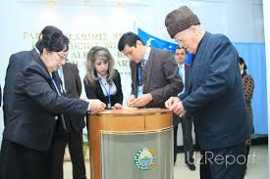
Демократик давлатнинг муҳим белгиларидан бирини вакиллик демократияси ташкил этади.

Slide 9
Демократик сайловлар – ҳокимият масаласининг куч билан ҳал этилишини тамоман инкор этади.

Slide 10
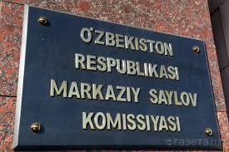
Сайлов ўтказишнинг асосий принциплари деганда, сайлов жараёнини ташкил қилиш ва ўтказиш билан боғлиқ бўлган устувор (раҳбарий) қоидалар йиғиндиси тушунилади.

Slide 11
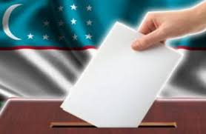
Умумий сайлов ҳуқуқи принципи маълум ёшга етган, ақли расо Ўзбекистон Республикаси барча фуқароларининг сайловда (сайлаш ва сайланишда) иштирок этишга эга эканлигини англатади.

Slide 12
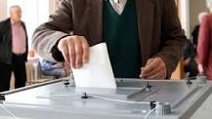
Тенг сайлов ҳуқуқи принципи сайловларда иштирок этувчи сайловчиларнинг ҳуқуқларининг тенглик тамойили асосида ҳимояланиши, яъни ҳар бир сайловчи бир овозга эга эканлиги, барчага сайлов талаблари бир хилда жорий этилиши, хамма учун бир хил ташкилий- шароит яратилишида намоён булади.

Slide 13
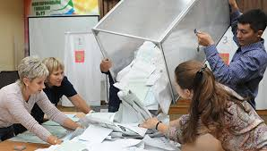
Тўғридан-тўғри сайлов принципи давлат ҳокимиятидаги сайланувчи мансабдор бевосита фуқаролар томонидан сайланишини англатади.

Slide 14
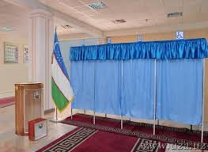
Яширин овоз бериш принципи овоз беришнинг усулларидан бири ҳисобланиб, овоз бериш биносида сайловчининг ўз сиёсий хоҳиш-иродасини билдириши устидан назорат қилинишини мустасно этади.

Slide 15
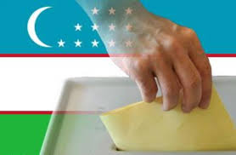
Ихтиёрийлик тамойили, фуқароларга ўз сайловини ҳеч бир қаршиликсиз амалга ошириш имкониятини таъминлашга, шунингдек, уларнинг ўзини намоён этиш, йиғинлар ва жамоат бирлашмаларида қатнашиш эркинлиги каби ҳуқуқлари бутун сайлов жараёни давомида риоя этилишига ишончни таъминлашга қаратилган.

Slide 16
Адолатлилик тамойили. Сайлов жараёни барча иштирокчилари учун тенг шароитлар, ҳамда сайловчиларнинг барча номзодлар ва уларнинг дастурлари хусусидаги ахборотга эга бўлишлари таъминлаши лозим.

Slide 17
Сайловда халқчиллик принципига эришиш биринчи навбатда эркинлик, умумийлик, тенглик принципларини таъминланиши билан боғлиқ бўлса, иккинчи жиҳатдан давлат ҳокимияти органларини ташкил этишда ҳар бир миллат ўз тарихий давлат бошқаруви тажрибасига таяниб унинг тузилишини белгилаб олади ва ўз олдига қўйилган мақсадларига эришиш учун шарт-шароит яратади.

Slide 18
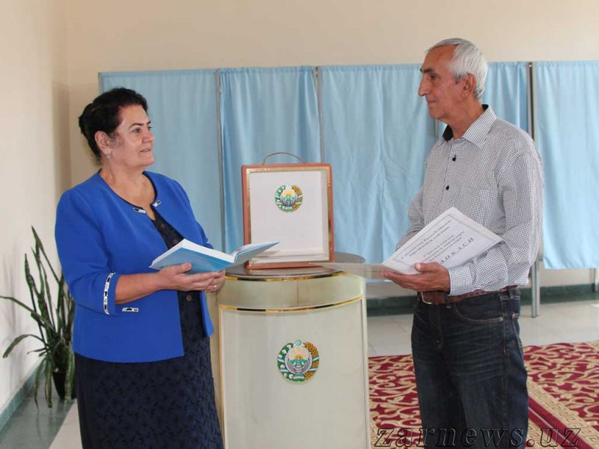
Сайлов жараёни сайлов тизимининг асосий элементларидан бири бўлиб, сайлов жараёни босқичларидан иборат яхлит тизимга эгадир. Сайлов жараёни - бу фуқароларнинг сайлаш ва сайланиш хуқуқларини таъминлаш ҳамда эркин ва даврий сайловларни ташкил этишнинг конституциявий принципларини амалга оширишнинг шакли ва технологик жараёнидир. Ўз навбатида, сайлов жараёни босқичларининг ҳам ўзига хос белгилари мавжуд бўлиб, улар ушбу босқичларнинг биринчидан, аниқ белгиланган муддатларда такомиллаштирилиши, яъни даврийлиги, иккинчидан, мантиқий кетма-кетлик ва узвийлиги, учинчидан, бири-иккинчисини тўлдириши, яъни яхлитлилиги, тўртинчидан, ҳар бир босқичнинг аниқ мақсадларга йўналтирилганлиги кабиларда намоён бўлади.

Slide 19
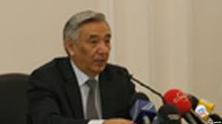
Сайлов жараёнининг биринчи босқичи — сайлов компанияси бошланганлигини эълон қилиш деб аталади ва ушбу босқичда сайланувчи мансабдор шахс ёки органнинг ваколат муддати тугашидан камида уч ой олдин Марказий сайлов комиссияси томонидан оммавий ахборот воситаларида эълон қилинади. Юридик жиҳатдан сайлов кампанияси сайловлар тўғрисидаги қарори расман эълон қилиш вақтидан бошланади. Сайлов кампаниясининг бошланишини кафолатловчи ушбу юридик таомил белгиланган муддатларда режали қайта сайланиб туришларини кафолатлаш учун хизмат қилади, балки ўз аҳамиятига кўра ундан кам бўлмаган мазкур органлар фаолиятидаги сиёсий барқарорликка эришишни, улар орқали эса бутун давлат ҳокимияти тизимининг барқорорлиги ва бардавомлигини таъминлашга хизмат қилади

Slide 20
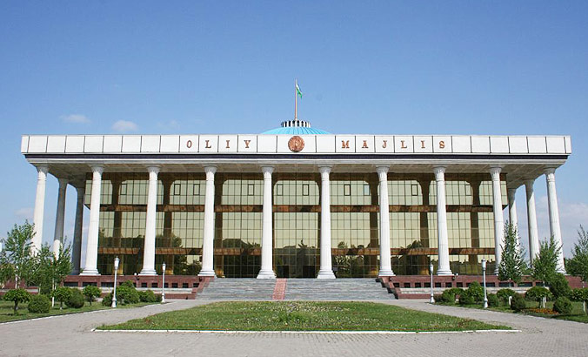
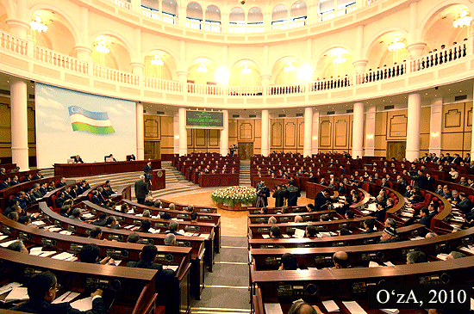
Сайлов якунларини эълон қилиш, асосий сайлов жараёнининг саккизинчи босқичи, яъни сўнгги босқичи ҳисобланади. Ўзбекистон Республикаси Президенти сайлови якунлари тўғрисидаги ахборот сайловдан кейин ун кундан кечиктирмай Марказий сайлов комиссияси томонидан матбуотда эълон қилинади. Ўзбекистон Республикаси Президенти Марказий сайлов комиссияси томонидан Ўзбекистон Республикаси Президенти сайлови натижалари расмий тарзда эълон қилинган кундан эътиборан кечи билан икки ой ичида Олий Мажлис йиғилишида қасамёд қилган пайтдан бошлаб ўз лавозимига киришади.

Slide 21
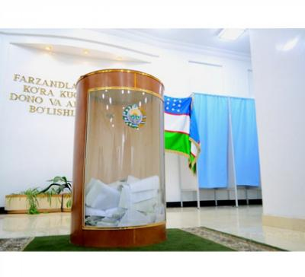
Бундан ташқари, Ўзбекистон Республикаси Президента сайлови ўтмаган ёки хақиқий эмас деб топилган тақдирда, шунингдек агар Ўзбекистон Республикаси Президента сайловида битта номзод иштирок этган бўлса ва у зарур миқдорда овоз тўплай олмаган бўлса, Марказий сайлов комиссияси такрорий сайлов тайинлайди. Ўзбекистон Республикаси Президентлигига такрорий сайлов ушбу Қонунда асосий сайловни ўтказиш учун белгиланган тартибда ҳамда ундаги шартларга риоя этилган қолда ўтказилади. Бунда Марказий сайлов комиссияси сайлов янги таркибдаги округ ва участка сайлов комиссиялари томонидан ўтказилиши зарурлиги тўғрисида қарор қабул қилиши мумкин.

Slide 22
Ўзбекистон сайлов қонунчилиги ва тизимининг муҳим хусусияти Марказий сайлов комиссияси тўғрисидаги алохҳида Қонуннинг мавжудлиги ва доимий асосда фаолият кўрсатадиган шундай комиссиянинг тузилганлигидадир. Ўзбекистон Республикаси Марказий сайлов комиссияси Ўзбекистон Республикаси Президента сайловини, Ўзбекистон Республикаси Олий Мажлисига сайловни, шунингдек Ўзбекистон Республикаси референдумини ташкил этиш ва ўтказиш учун тузилади ҳамда у ўз фаолиятини доимий асосда амалга оширади. Марказий сайлов комиссияси фаолиятининг асосий тамойиллари қонунийлик, коллегиаллик, ошкоралик, мустақиллик, адолатлилик кабилардан иборат.

Slide 23
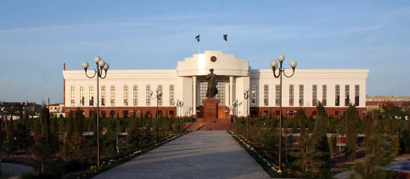
Округ сайлов комиссияси аъзолигига номзодлар Қорақалпоғистон Республикаси Жуқорғи Кенгеси, халқ депутатлари вилоятлар ва Тошкент шахар Кенгашлари томонидан тавсия қилинади. Округ сайлов комиссияси аъзоларига ҳам Марказий сайлов комиссияси аъзоларига қўйиладиган талабни қўйиш тўғри бўлади. Яъни улар бошқа комиссия ёки сиёсий партия аъзоси бўлмаслиги керак, агар Президентликка номзод ёки ишончли вакил сифатида руйхатга олинадиган бўлса, округ сайлов комиссияси аъзоси бўла олмайди

Slide 24
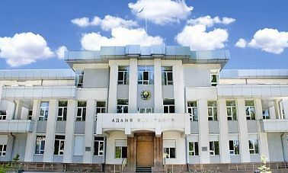
Сиёсий партия сайлов кампанияси бошланганлиги эълон қилинган кундан камида олти ой олдин Ўзбекистон Республикаси Адлия вазирлиги томонидан рўйхатга олинган тақдирдагина Ўзбекистон Республикаси Президентлигига номзод кўрсатиши мумкин. Сайловида иштирок этиш учун сиёсий партия сайловга камида етмиш кун қолганида Марказий сайлов комиссиясига сайловда иштирок этиш тўғрисида партия раҳбари томонидан имзоланган ариза, Адлия вазирлигининг сиёсий партия рўйхатга олинганлиги кўрсатилган маълумотномаси ва бўлажак номзод тўғрисидаги маълумотларни тақдим этиши лозим.

Slide 25
Ўзбекистон Республикаси Президентлигига номзодлар кўрсатиш сайловга олтмиш беш кун қолганида бошланади ва қирқ беш кун қолганида тугайди. Номзодлар кўрсатиш сиёсий партияларнинг юқори органлари томонидан амалга оширилади. Сиёсий партиянинг юқори органи Президентликка биттадан номзод кўрсатиши мумкин. Сиёсий партия Ўзбекистон Республикаси Президентлигига фақат ўз партияси аъзолари орасидан ёки партиясизни номзод этиб кўрсатишга ваколатлидир,

Slide 26
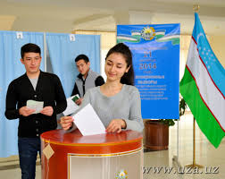
Сайловчилар фақат битта номзодни қўллаб-қўвватлаб, бир мартагина имзо қўйишга хақли. Бунда сайловчи ўз фамилиясини, исмини, отасининг исмини, тўғилган йилини (ёши ўн саккизда бўлса, қўшимча равишда тўғилган куни ва ойини), яшаш жойи манзилини, паспортининг серияси ва тартиб рақамни, шунингдек имзо қўйган санани кўрсатади. Имзо варақасини имзо тўплаган шахс ўз фамилиясини, исмини, отасининг исмини, яшаш жойи манзилини, паспортининг серияси ва тартиб рақамини кўрсатган ҳолда, шунингдек тегишли сиёсий партиянинг туман, шаҳар тузилмаси раҳбари тасдиқлайди. Сайловчилар имзосини тўплаш иш, хизмат, ўқиш, яшаш жойида, сайлов олди тадбирларида, шунингдек ташвиқот юритиш ва имзо тўплаш қонун ҳужжатлари билан тақиқланмаган бошқа жойларда олиб борилади. Имзо тўплаётган шахс томонидан сайловчиларни мажбур қилиш ва уларни пора эвазига ўзига оғдириб олишнинг ҳар қандай шакли жавобгарликка сабаб бўлади.

Slide 27
Марказий сайлов комиссияси Ўзбекистон Республикаси Президентлигига номзодларни руйхатга олиш учун ҳужжатларни қабул қилишни руйхатга олиш муддати тугашига етти кун қолганида тўхтатади. Ўзбекистон Республикаси Президентлигига номзод этиб руйхатга олинган шахсга руйхатга олинганлик гувоҳномаси берилади. Номзодларни рўйхатга олиш сайловга ўттиз беш кун қолганида тугалланади.

Slide 28
Умумхалқ сайловлари орқали давлат бошлиғи ва давлат ҳокимиятининг вакиллик органлари депутатларини сайлаш демократик хуқуқий давлатнинг энг муҳим белгисидир. «Инсон хуқуқлари умумжаҳон Декларацияси»нинг 21-моддасида «Ҳар бир инсон бевосита ёки эркин сайланган вакиллар воситаси орқали ўз мамлакатини бошқаришда қатнашиш хуқуқига эга»лиги белгиланган.

Slide 29
1994 йилнинг 5 майида Ўзбекистон Республикасининг «Фуқаролар сайлов хуқуқларининг кафолатлари тўғрисида»ги махсус қонуни қабул қилинди. Мазкур қонун миллий сайлов хуқуқи қонунчилиги тизимида ва фуқароларнинг сайлов хуқуқларини таъминлашда принципиал аҳамиятга эга.

Slide 30
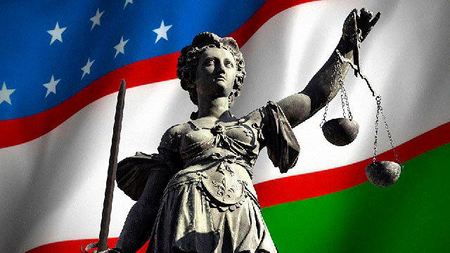
Саломатлигининг ҳолати ёки бошқа сабабларга кўра овоз бериш биносига кела олмайдиган сайловчилар участка сайлов комиссиясига тегишли илтимос билан мурожаат этиш хуқуқига эга, бу комиссия овоз беришни ана шу сайловчилар турган жойда ташкил этиши шарт.
Ўзбекистон Республикасининг ҳар бир фуқаросига унинг сайлов хуқуқлари суд йўли билан ҳимоя этилиши, сайлов комиссияларининг, давлат органларининг, мансабдор шахсларнинг, жамоат бирлашмаларининг ғайриқонуний хатти-ҳаракатлари устидан судга шикоят қилиш имкониятлари кафолатланади.

Slide 31
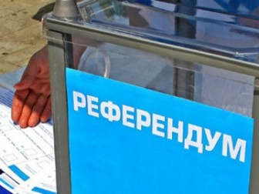
Ўзбекистон Республикаси сайлов қонунчилигида мустаҳкамланган қоидалар фуқароларнинг сайлов ва референдумларда қатнашиш орқали давлат ва жамият ишларини бошқаришда иштирок этишларига, хусусан, у орқали мамлакатнинг эртанги куни ва келажагига дахлдор энг муҳим масалаларни хал қилишда бевосита қатнашишлари учун етарли хуқуқ ва кафолатлар берилганлиги билан ажралиб туради.

Slide 32
Эътиборингиз
учун рахмат

